Slide 1
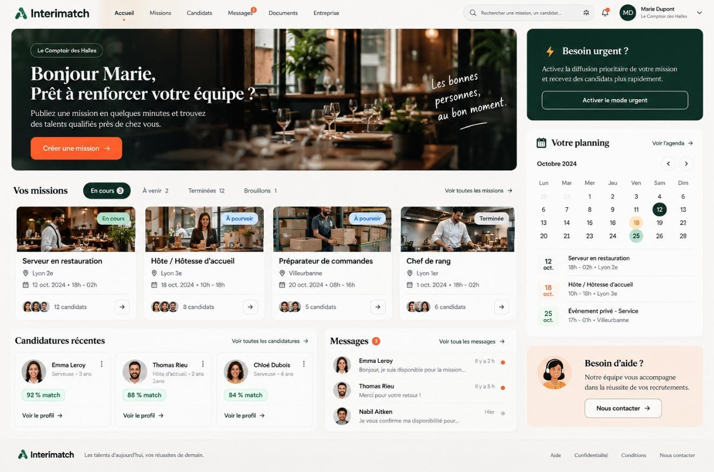
Interimatch
POC • 11 jours
NOTE DE
CADRAGE
Plateforme de mise en relation entre entreprises et intérimaires
Hôtellerie / Restauration
Une mise en relation plus rapide, plus simple, plus fluide.
Yrieix • Flavien • Aude • Abdessalam • Jimmy

Slide 2
01
Pourquoi l’Hôtellerie / Restauration ?
Un secteur à forts besoins de recrutement et à forte saisonnalité.
1,322 M
214 500
59,2 %
52,6 %
385 370
projets de recrutement
HCR en 2024
salariés en France
établissements
recrutements difficiles
recrutements saisonniers
Côté entreprise
Côté intérimaire
Trouver rapidement une personne disponible, proche et qualifiée pour une mission.
Recevoir des missions réellement compatibles avec son profil, ses compétences, sa localisation et ses disponibilités.
Sources marché : France Travail, DARES, Baromètre de l’emploi HCR 2024.
Interimatch
Les talents d’aujourd’hui, vos réussites de demain.

Slide 3
02
La proposition de valeur
“
Interimatch met automatiquement en relation les entreprises de l’hôtellerie-restauration avec les intérimaires disponibles correspondant à leurs besoins.
Objectif : réduire le temps entre la création d’une mission et sa prise en charge.
1
2
3
4
5
6
→
→
→
→
→
Mission
Matching
Scoring
Notification
Acceptation
Attribution
Interimatch
Les talents d’aujourd’hui, vos réussites de demain.

Slide 4
03
Deux parcours utilisateurs
ENTREPRISE
INTÉRIMAIRE
01
Créer un compte
01
Créer son profil
Informations administratives
Localisation, disponibilité, compétences
02
Publier une mission
02
Décrire son expérience
Poste, dates, lieu, compétences, rémunération
Expériences, diplômes, zone de mobilité
03
Recevoir des candidats
03
Recevoir une mission
Profils classés par score de matching
Notification si le profil correspond
04
Suivre la mission
04
Accepter ou refuser
Ouverte → Pourvue → Terminée
Réponse transmise à la plateforme
Interimatch
Les talents d’aujourd’hui, vos réussites de demain.

Slide 5
04
Le cœur du POC : le matching
Un système volontairement simple, explicable et testable.
Disponibilité
Localisation
Compétences
Expérience
Filtre indispensable
Distance / zone
Correspondance métier
Niveau attendu
Disponibilité + Localisation + Compétences + Expérience
→ score de compatibilité → classement des candidats
Pas d’IA complexe dans le POC : priorité à la fiabilité du parcours et à l’explicabilité du score.
Interimatch
Les talents d’aujourd’hui, vos réussites de demain.

Slide 6
05
Périmètre fonctionnel du POC
P0 • INDISPENSABLE
P1
✓
Comptes & authentication
✓
Notifications
• Génération PDF / contrat
• Fermeture automatique
✓
Profils entreprise / intérimaire
✓
Acceptation / refus
✓
Création & suivi des missions
✓
Statuts des missions
✓
Matching & scoring
✓
Données publiques
P2
• Relance mission non pourvu
✓
Dashboard
✓
Tests & sécurité
Règle : aucune fonctionnalité P1/P2 avant stabilisation du parcours P0.
Interimatch
Les talents d’aujourd’hui, vos réussites de demain.

Slide 7
06
Automatisations n8n
WORKFLOW 01
WORKFLOW 02
Notification des candidats
Traitement de l’acceptation
Mission créée
↓
Matching terminé
↓
Webhook n8n
↓
Notification des profils compatibles
Candidat accepte
↓
Webhook n8n
↓
Mise à jour du processus
↓
Entreprise informée
Évolutions si temps disponible : génération de document • relance • fermeture automatique • journalisation
Interimatch
Les talents d’aujourd’hui, vos réussites de demain.

Slide 8
07
Architecture et données
Frontend
Backend
ATS
n8n
→
API / Node.js / TypeScript / Mongodb
→
→
React / TypeScrip
Python / JavaScript
JavaScript / Python
Yrieix
Flavien
Aude
Abdessalam + Jimmy
Données applicatives
Données publiques
Base relationnelle
Utilisateurs • entreprises • missions • contrats
France Travail • INSEE / Sirene • DARES
Récupération → nettoyage → normalisation → exploitation
Interimatch
Les talents d’aujourd’hui, vos réussites de demain.

Slide 9
08
L’équipe
5 personnes, 4 pôles qui avancent en parallèle.
YDF
FW
AC
AL
JR
Yrieix de Foucauld
Flavien Walkowiak
Aude Comte
Abdessalam Lahlou
Jimmy Ribeiro
Frontend
Backend
ATS
n8n
n8n
Principe d’organisation
Définir tôt les contrats d’interface pour permettre au Front, au Back, à l’ATS et à n8n de travailler en parallèle avec des données simulées.
Interimatch
Les talents d’aujourd’hui, vos réussites de demain.

Slide 10
09
Roadmap • 11 jours
J1–2
J3
J4
J5
J6
J7
J8
J9
J10
J11
Cadrage
Architecture
Comptes
Auth
Profils
Missions
Matching
n8n
Notifications
Acceptation
Statuts
Données
publiques
Sécurité
Conformité
Tests
Stabilisation
Finalisation
Soutenance
Jalon principal : disposer au plus tôt d’un flux réel Mission → Matching → Webhook n8n.
Interimatch
Les talents d’aujourd’hui, vos réussites de demain.

Slide 11
OBJECTIF DU POC
Démontrer un parcours
complet, fiable et fluide.
Une entreprise publie une mission. Interimatch identifie les bons profils, les notifie et traite l’acceptation jusqu’à la clôture de la mission.
MISSION → MATCHING → NOTIFICATION → ACCEPTATION → POURVU
Interimatch
Les talents d’aujourd’hui, vos réussites de demain.

